Slide 2
01.
Inicie sesión en el SIGEP.
Con su USUARIO y CONTRASEÑA enviada a su correo electrónico.
Responsable: el SERVIDOR PÚBLICO

Slide 3
“USUARIO es el número de identificación de cada persona. La CONSTRASEÑA es el acceso alfanumérico enviado a su correo electrónico cuando le dieron de alta por primera vez.”

Slide 4
03.
Diligencie su Declaración de Bienes y Rentas.
Debe actualizarla completamente para que su entidad pueda revisarla y aprobarla.
Responsable: el SERVIDOR PÚBLICO

Slide 5
Declaración de Bienes y Rentas
“Declaración de bienes y rentas y hoja de vida. Previo a la posesión de un empleo público, la persona deberá haber declarado bajo juramento el monto de sus bienes y rentas en el formato adoptado para el efecto por el Departamento Administrativo de la Función Pública, a través del Sistema de Información y Gestión del Empleo Público –SIGEP, de acuerdo con las condiciones señaladas en el Título 16 de la Parte 2 del Libro 2 del presente Decreto.
La anterior información sólo podrá ser utilizada para los fines y propósitos de la aplicación de las normas del servidor público y deberá ser actualizada cada año o al momento del retiro del servidor.
Así mismo, deberá haber diligenciado el formato de hoja de vida adoptado para el efecto por el Departamento Administrativo de la Función Pública, a través del Sistema de Información y Gestión del Empleo Público –SIGEP.”
Artículo 2.2.5.1.9 Decreto 1083 de 2015.

Slide 6
Declaración de Bienes y Rentas
“Artículo 2.2.16.1 Declaración de bienes y rentas. Quien vaya a tomar posesión de un cargo público, deberá presentar la declaración de bienes y rentas, así como la información de la actividad económica privada.
Artículo 2.2.16.3 (Modificado por el Decreto Nacional 484 de 2017, Art.1) Corte de cuentas. El corte de cuentas de los anteriores documentos al momento de ingreso al servicio y de actualización será el 31 de diciembre del año inmediatamente anterior al de su presentación.
En caso de retiro del servidor público de la entidad, la actualización en el sistema se hará con corte a la fecha en que se produjo este hecho y deberá ser presentada por el servidor público dentro de los tres (3) días hábiles siguientes.”
Decreto 1083 de 2015.

Slide 7
Declaración de Bienes y Rentas
“Artículo 2.2.16.4 (Modificado por el Decreto Nacional 484 de 2017, Art. 2) Actualización de la declaración de bienes y rentas y de la actividad económica. La actualización de la declaración de bienes y rentas y de la actividad económica será efectuada a través del Sistema de Información y Gestión de Empleo Público-SIGEP y presentada por los servidores públicos para cada anualidad en el siguiente orden:
a) Servidores públicos de las entidades y organismos públicos de orden nacional entre el 1º de abril y el 31 de mayo de cada vigencia
b) Servidores públicos de las entidades y organismos públicos de orden territorial entre el 1º de junio y el 31 de julio de cada vigencia.
En el evento en que el organismo o entidad no esté vinculado al Sistema de Información y Gestión de Empleo Público-SIGEP, el servidor deberá presentar de forma física la declaración de bienes y rentas a la unidad de personal o la que haga sus veces.
Una vez las entidades y organismos públicos se vinculen al Sistema de Información y Gestión de Empleo Público-SIGEP la actualización de la información de la declaración de bienes y rentas se efectuará a través de este Sistema.”
Decreto 1083 de 2015.

Slide 8
Declaración de Bienes y Rentas
“Artículo 2.2.16.5 Verificación. El jefe de la unidad de personal de las entidades, será responsable de verificar el cumplimiento de la presentación tanto de la declaración como de la información de la actividad económica en cada momento.
El servidor público renuente a cumplir este requisito, será sancionado según el reglamento aplicable.
Artículo 2.2.16.6 Comprobación selectiva de veracidad. El jefe de la unidad de personal, por lo menos una vez semestralmente, verificará la veracidad del contenido de las declaraciones e informes, mediante sistema de muestreo o selección al azar.”
Decreto 1083 de 2015.

Slide 9
“Si al iniciar sesión no le aparece la opción de hacer la declaración de bienes y rentas es porque fue dado de alta como contratista en su entidad o aún no ha sido activado como empleado público en ella. En cualquier caso, debe acudir a su entidad para solucionar cualquier problema relacionado con este hecho.”

Slide 10
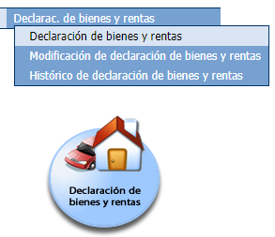
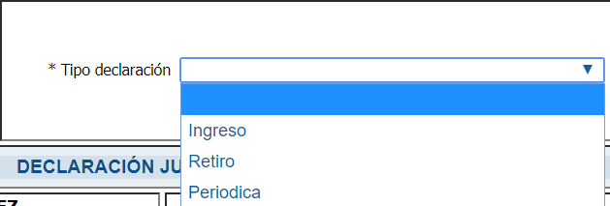
Declaración de Bienes y Rentas
RECUERDE: seleccione el tipo de declaración que desea realizar.

Slide 11
Tipos de Declaración de Bienes y Rentas
TIPO DECLARACIÓN | CUÁNDO SE HACE? | PERIODO A DECLARAR | PLAZO | EJEMPLO
INGRESO | Cuando entre a la entidad. | Año inmediatamente anterior | Antes de la posesión en el empleo | si entra el 05/08/2018, declara: del 01/01/2017 al 31/12/2017
PERIÓDICA UNICAUCA | Cuando continúe trabajando en la entidad. | Año inmediatamente anterior | 31 de mayo del año en curso si Ud. es empleado público del orden Nacional; UNICAUCA 31 de Julio del año en curso si Ud. Es empleado público del orden Territorial. | Entidad Nacional Fecha de registro(1): 30/03/2016 Fecha de registro(2): 03/04/2017 Fecha de registro(3): 30/05/2018 Fecha declarada (1): 01/01/2015 al 31/12/2015 Fecha declarada (2): 01/01/2016 al 31/12/2016 Fecha declarada (2): 01/01/2017 al 31/12/2017
RETIRO | Cuando se retire de la entidad. | Año en curso | 3 días hábiles siguientes luego del retiro | Si la persona se va el 09/10/2018, entonces, la fecha a declarar es: del 01/01/2018 al 09/10/2018.
“El servidor público renuente a cumplir este requisito, será sancionado según el reglamento aplicable.” Artículo 2.2.16.5 del Decreto 1083 de 2015.

Slide 12
“Para su comodidad, se recomienda primero elaborar a mano la declaración en el formato que puede descargar e imprimir de internet y luego pasar los datos. Así evitará hacer posteriores correcciones en la información.”

Slide 13
Tenga a la mano los siguientes datos
Parientes en primer grado
Nombres y apellidos
Otros ingresos y rentas no laborales
Consolida otros ingresos y rentas no laborables:
Cuentas corrientes y de ahorro
Consolida las cuentas corrientes y de ahorro que posee:
Modificación de mis bienes patrimoniales
Consolida sus bienes patrimoniales:
Parentesco
Nº de identificación
Fecha de nacimiento
Concepto
Valor
Descripción actividad
Forma de beneficio
Entidad financiera
Tipo de cuenta
Número de cuenta
Tipo de bien
Identificación del bien
Valor en pesos
Recuerde: Los parientes que debe registrar en su declaración corresponden a su: madre/padre; cónyuge; hijo(a); hermano(a); compañero permanente.
Antes de diligenciar su Declaración de Bienes y Rentas, asegúrese de tener estos datos definidos para que no tenga problemas a la hora de registrar la información.

Slide 14
Tenga a la mano los siguientes datos
Actividad económica privada
Muestra las actividades económicas privadas que ha venido desarrollando de forma ocasional o permanente:
Datos de acreencias y obligaciones
Consolida las acreencias obtenidas con personas jurídicas o naturales:
Participación en juntas, entidad o institución
Muestra la participación en juntas, consejos, corporaciones, sociedades y asociaciones:
Participación en juntas corporación
Muestra la participación en juntas, consejos, corporaciones, sociedades y asociaciones:
Detalle de las actividades
Forma de participación
Entidad o persona
Concepto
Saldo en pesos
Entidad o institución
Calidad de miembro
Corporación, sociedad o asociación
Calidad de socio
Recuerde: Los parientes que debe registrar en su declaración corresponden a su: madre/padre; cónyuge; hijo(a); hermano(a); compañero permanente.
Antes de diligenciar su Declaración de Bienes y Rentas, asegúrese de tener estos datos definidos para que no tenga problemas a la hora de registrar la información.

Slide 15
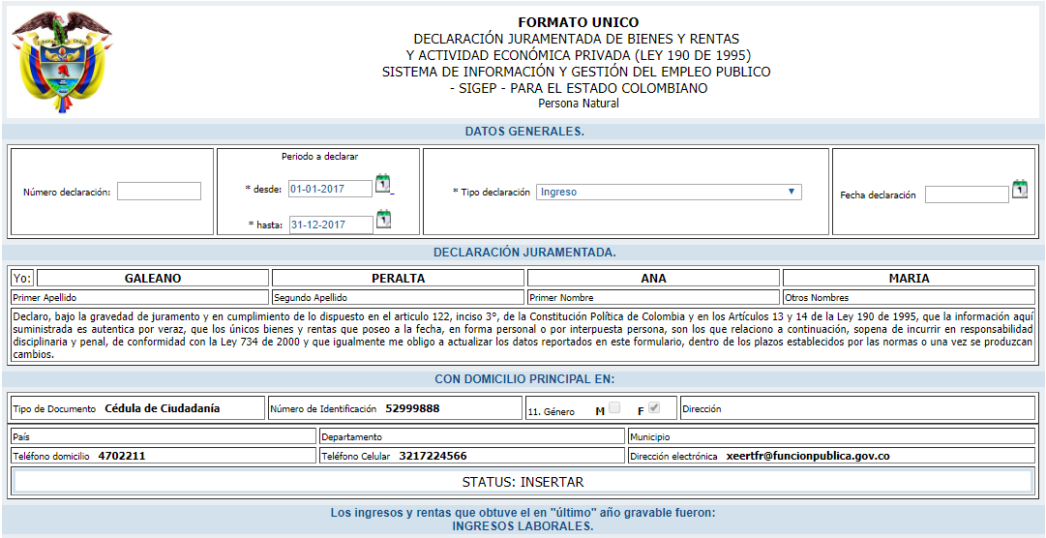
Declaración de Bienes y Rentas

Slide 16
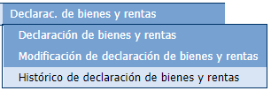
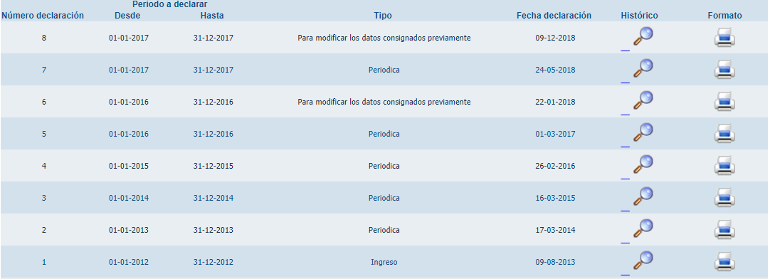
Imprima su última declaración
Recuerde: Luego de diligenciar y guardar completamente su declaración, revise el “Histórico de bienes y rentas” para imprimirla en el formato de la Función Pública. Recuerde que el sistema cierra la sesión después de un tiempo de inactividad. Una vez suceda esto e inicie nuevamente, la declaración que le dejará hacer el sistema será de tipo “modificar los datos” y será esta la que deba imprimir y entregar a su entidad. Por eso se recomienda tener todos los datos a la mano primero.

Slide 17
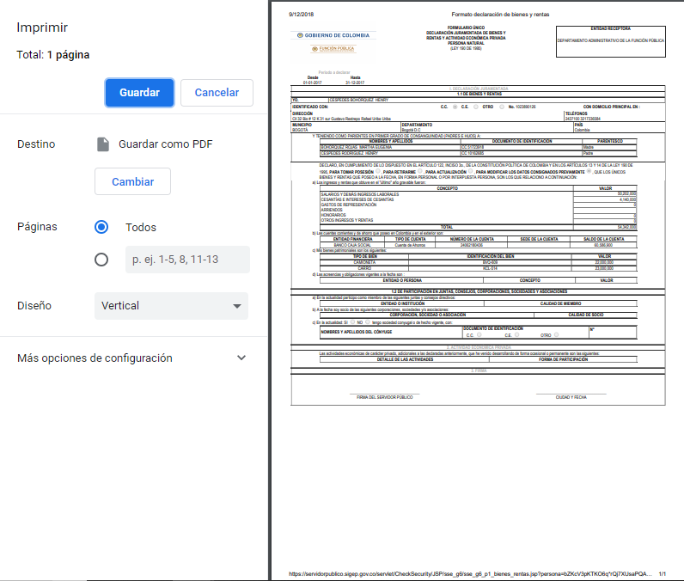
Imprima su última declaración
Recuerde: con el botón “Imprimir formato de declaración” no solamente va a poder imprimir sus datos en el formato desarrollado por la Función Pública, sino también va a poder exportar esta información en formato XPS o PDF.

Slide 18
“Luego de imprimir la declaración, deberá firmarla y entregarla al área de talento humano de su entidad para cumplir lo establecido por la normatividad vigente en los plazos establecidos.” (Para esta oportunidad deberá enviarla al correo declaracionbienesrentas@unicauca.edu.co)

Slide 19
“Si tiene alguna dificultad técnica al momento de diligenciar el formato de hoja de vida o de bienes y rentas, escriba su caso a soportesigep@funcionpublica.gov.co , comente su caso al detalle y anexe pantallazos que permitan ver en qué consiste el problema para dar una solución efectiva.”

Slide 20
¡Gracias!
Carrera 6 No 12-62, Bogotá D.C., Colombia
7395656 Fax: 7395657
Línea gratuita de atención al usuario: 018000 917770
www.funcionpublica.gov.co
eva@funcionpublica.gov.co

